Slide 1
git introduktion
Del 2 av 4
https://github.com/Rnqst
Roland Ronquist

Slide 2
git-kursen schema
9:00 – 9:45
Rast
10:00 – 10:45
Rast
11:00 – 12:00

Slide 3
git SCM – Source Code Management
Versionshantering / revisionshantering
Håller reda på hur koden utvecklas över tiden
Vad levererades till vem? Närdå?
Sparar plats genom att bara lagra förändringar

Slide 4

Vad gör ett versionshanteringssystem?

Slide 5
Termer
Master, main, trunk, stam, rot
Gren, branch, fork….
Revision, version
Bilden på föregående sida från:
https://git-scm.com/about

Slide 6
Varför är git så bra?
Varje användare har en helt egen kopia av koden
Alla kopior kan innehålla alla versioner
Alla kopior kan vara jämlika, en server är inte nödvändig

Slide 7
Missa inte boken
Läs boken Pro Git som du antingen kan beställa som en tryckt bok eller ladda hem
https://git-scm.com/book/en/v2
Den finns översatt till 30-talet språk
Dock är inte alla översättningar klara

Slide 8
Var är vi nu?
Alla har konton på github
Alla har GitHub Desktop

Slide 9
Git från kommandoraden
Den som behöver styra git mer precist använder ofta git från kommandoraden.
Om du vill kan du installera från:
https://git-scm.com/downloads
Detta är inte nödvändigt för kursen här.

Slide 10
Frågorna från igår
Tänk på följande frågor:
Din gamla dator gick sönder men du hade checkat in all din kod på github innan. Har du då tappat information när du tittar på koden i din nya dator efter att ha checkat ut den där igen?

Slide 11
Frågorna från igår
Om vi fortsätter frågan med att även github kraschar efter att du lyckats hämta ut koden till din nya dator. Vad finns det för möjlighet att då kopiera din kod till dina kollegor om github ligger nere?
Om det går att kopiera till kollegorna, blir deras kopior då lika kompletta som om de tankat sakerna direkt från github?

Slide 12
Frågorna från igår
Varför lägger så många upp sina program på github?
Är det inte bättre att sälja programmen och bli rik?

Slide 13
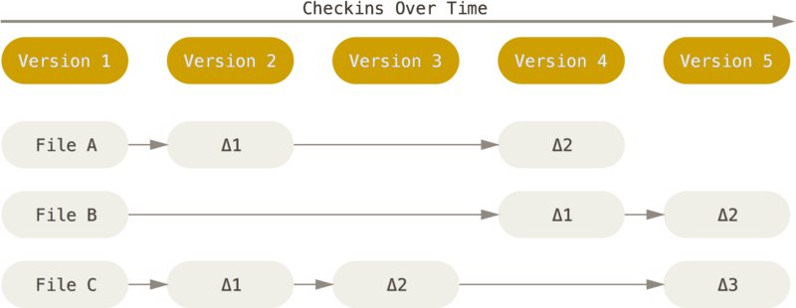
Ett litet projekt
Bild från boken Pro Git

Slide 14
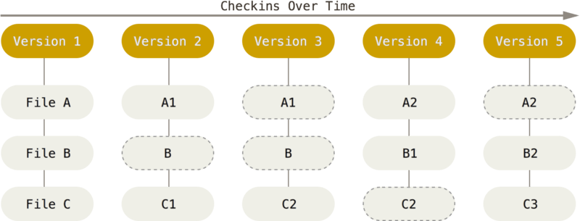
Ett litet projekt
Bild från Pro Git

Slide 15
Ett litet projekt
Termer:
Sparad eller commited
Ändrad eller modified
Preparerad eller staged

Slide 16
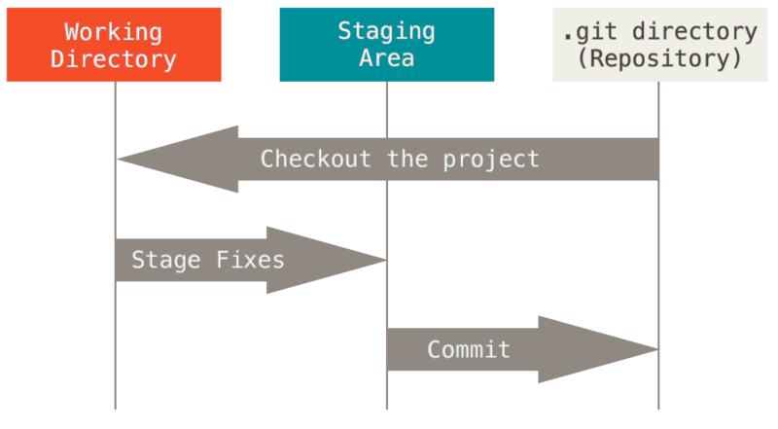
Ett litet projekt
Bild från Pro Git

Slide 17
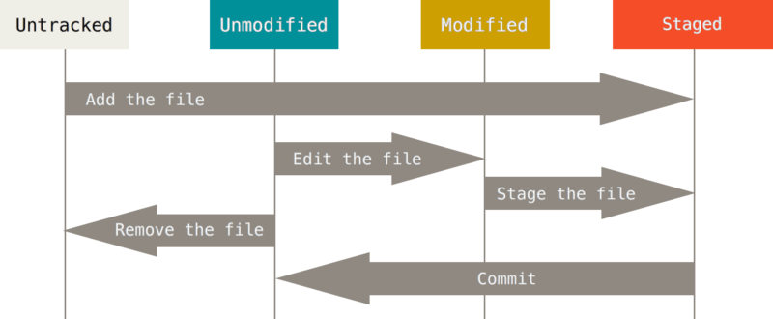
Ett litet projekt
Bild från Pro Git

Slide 18
Att utestänga filer
.gitignore
Genom att lägga till filer och filändelser i den filen så hamnar dessa filer inte i dit git-arkiv
Att skapa en fil vars namn börjar med en punkt . kan kräva lite extraarbete i windows. I linux betyder en punkt . i början på namnet att filen är dold.

Slide 19
Att utestänga filer
Exempel från Pro Git:
# ignorera alla .a filer
*.a
# men spåra lib.a, även om du ignorerar .a filer enligt regeln ovan
!lib.a
# ignorera enbart TODO-filen i den aktuella katalogen
/TODO

Slide 20
Att utestänga filer
Exempel från Pro Git:
# ignorera alla filer i kataloger som heter build
build/
# ignorera doc/notes.txt, men inte i
# doc/server/arch.txt
doc/*.txt
# ignorera alla .pdf-filer i doc-katalogen och någon
# av dess underkataloger
doc/**/*.pdf

Slide 21
Utforska ditt repo
git status
Visar läget just nu
git log
Visar utvecklingen över tiden
(fördjupning: git diff…)
Hur gör du i GitHub Desktop?

Slide 22
Lägg till en fil
I GitHub Desktop är det bara att placera en ny fil i en katalog som ingår i ditt repo så läggs den till automatiskt (varning: .gitignore).
git add <filnamn>
Lägger till en fil manuellt

Slide 23
Hur skapar vi ett nytt repo?
I GitHub Desktop kan du antingen köra CTRL-N eller använda menyerna: File > New Repository
Med kommandon kör du:
git init
Då skapas de filer som git behövs för att hålla rätt på filerna i den katalog du står i och underliggande filträd.

Slide 24
Knyta ihop påsen, göra klart
git commit
När du arbetat färdigt med filerna så körs commit för att lägga till dina uppdateringar (från prepareringsytan, staging area, till lokalt repo).
git push
Laddar sedan upp ditt repo till en server.
GitHub Desktop, hur gör du där?

Slide 25
Övningar
Vi jobbar i desktop-tutorial
Skapa en fil, MinFil.txt, skriv in minst fem rader text.
Skriv in en förklarande kommentar
Kör commit

Slide 26
Övningar
Vi jobbar i desktop-tutorial
Ändra rad tre i filen MinFil.txt.
Skriv in en förklarande kommentar
Kör commit
Ladda upp filerna med push
Hur ser det ut i din webbläsare på github.com?

Slide 27
Övningar
Vi jobbar i desktop-tutorial
Skapa en ny gren, döpt den till laboration
Vad händer då? Finns filerna kvar?
Lägg till en ny fil
Lägg till två nya rader i mitten av filen MinFil.txt
Kör commit och push, vettiga kommentarer…
Vad har hänt på github nu?

Slide 28
Fördjupningsövning
Vi jobbar i desktop-tutorial, i grenen laboration
Du vill kopiera ändringarna i din gren till stammen (main).
Hur gör du det? Finns det flera sätt?
Läs Pro Git.

Slide 29
Fördjupningsövning
Det här är för dem som vill lära sig git-kommandon, har du svårt att hänga med i hur du använder GitHub Desktop, vänta med denna uppgiften till nästa lektion.
Hur gör du för att lägga upp ett nytt projekt i git?
Tänk dig att du redan har en katalog med några filer och utgå från den.
Vilka kommandon behöver du köra för att allt skall hamna i git lokalt på din maskin? Vad behöver du ytterligare göra för att allt även skall hamna på github?
Läs Pro Git.

Slide 30
Självstudier
Vad menas med att en fil är ”ospårad” eller ”untracked”?
Vad gör git clean?
Vad är en ”prepareringsyta” eller ”stage area”?
Hur kan du ställa in så att git inte bryr sig om vissa filer?

Slide 31
Självstudier
1. Jobba i desktop-tutorial med GitHub Desktop. Gör en gren, branch, lägg till ett par filer där. Hur för du då tillbaka dina nya filer till stammen, main?
2. Pröva att göra en gren, gå till main och editera och commita en fil där som även finns i stammen. Vad händer nu när du för tillbaka den nya grenen till stammen?
3. Gör som under två, men innan du för tillbaka grenen till stammen så går du till stammen och editerar stammens version av den filen du editerade i grenen, men ändra den på ett annat sätt än du gjorde i grenen. Gå sedan till grenen och försök föra tillbaks den till stammen, vad händer då?

Slide 32
Självstudier
git rm <filnamn>
Läs kapitel 5 om ”Distributed Git” i boken Pro Git.

